Slide 1
ENERGIAS RENOVABLES Y NO RENOVABLES
Trabajo practico de Tecnologia
Alumno: Juan Cruz Caballero Enrique
Grado: 6° « A »
Fecha presentacio’n: 29/05/2024 realizado en power point

Slide 2
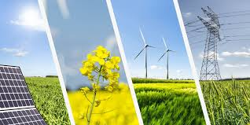
ENERGIAS RENOVABLES
Son todos aquellas fuente de energia que son renovables y limpias , es decir que no contaminan o lo hacen en baja proporción.

Slide 3
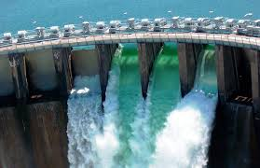
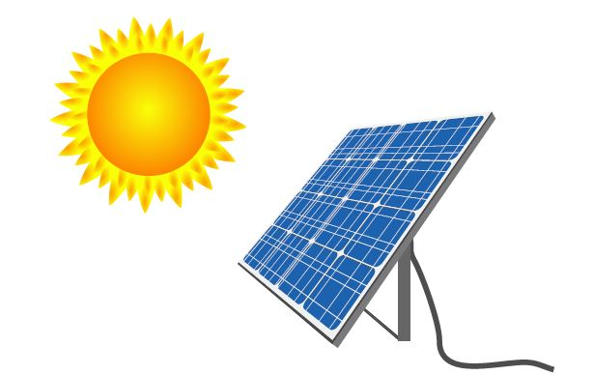
Las principales son:
Hidroelectrica ( basada en la fuerza del Agua)
La energia solar

Slide 4
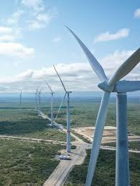
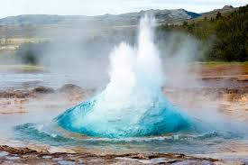
Energia renovables
La energia eolica (provista por la fuerza del viento)
La energia geotermica (proveniente del calor interno de la tierra)

Slide 5
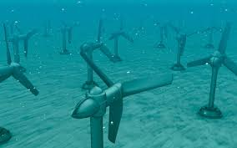
Energia renovable
Mareomotriz (basada en el ir y venir de las mareas en el mar)

Slide 6
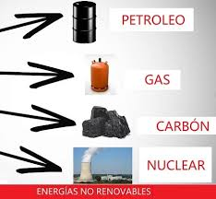
ENERGIAS NO RENOVABLES
Son la fuente de energia provenientes de combustibles fosiles como:
Petroleo
Gas
Carbon
Nuclear
La energía no renovable se refiere a las fuentes de energía que se encuentran en la naturaleza en una cantidad limitada y que se agotan a medida que se consumen, ó cuya tasa de utilización es muy superior al ritmo de formación natural del recurso.

